Slide 1
СИНДРОМ «ДВР»
Подготовила рук-ль ОДС КСМ Сахарова Татьяна Федоровна

Slide 2
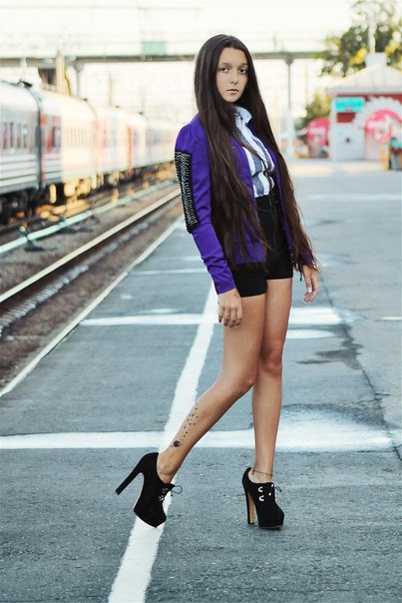
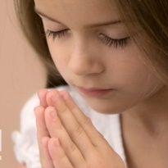
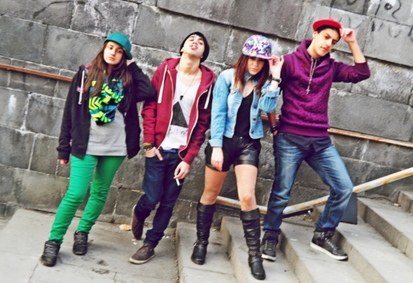

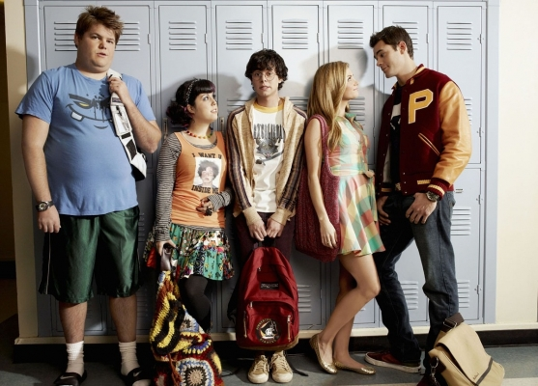
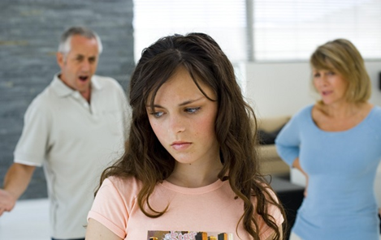
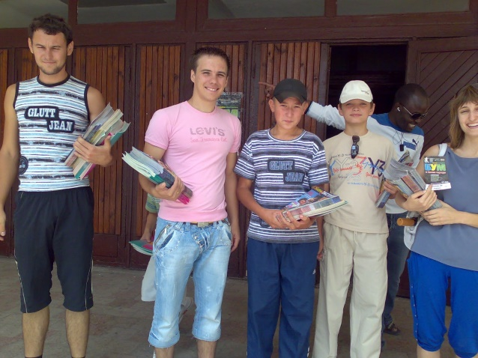
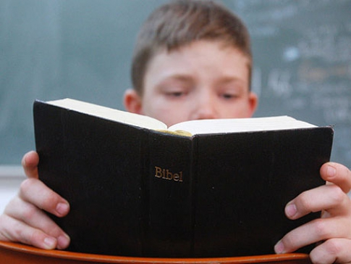

КАКИЕ ОНИ БЫВАЮТ?

Slide 3
  ДЕТИ – НАШЕ ЗЕРКАЛО!
  ОТВЕТСТВЕННОСТЬ НА РОДИТЕЛЯХ!
  БОГ ЗАИНТЕРЕСОВАН В НАШИХ ДЕТЯХ!!!

Slide 4
ОСОБЕННОСТИ:
Знают истории из Библии
В церкви с младенчества
Мало ценят христианские ценности
Стесняются говорить об Иисусе
Номинальные
«Высоко» думают о себе
«Пускаются во все тяжкие»

Slide 5
В чем они нуждаются?
В любви и понимании (родителей и церкви)
В наставлении и заботе взрослых
В настоящих примерах жизни с Богом
В личных отношениях с Богом
В защите от греховного влияния
В служении Богу и людям
В сопричастности к церкви (активное участие в жизни церкви)
Во внимании и времени родителей

Slide 6
ПРИЧИНЫ «ОХЛАЖДЕНИЯ»:
Отсутствие настоящей веры у родителей
Нет личного опыта общения с Богом
Не приучены служить
Отсутствие «передачи веры»

Slide 7
Излишний консерватизм
Излишний либерализм
Не до них (нет времени, сил и т.п.)
Не видят радости в «хождении с Богом»
Привычка

Slide 8
Не понимание потребностей детей взрослыми
Отношение в церкви к ним
Негативные примеры (дома, в церкви): грехи, лицемерие, номинальность
Привлекательность мирского

Slide 9
«Дьявольские уловки»(компьютерные игры, фильмы, интернет и т.п.)
Взрослые не вникают в жизнь ребенка (увлечения, друзья, мысли, соц.сети и т.п.)
Собственный выбор

Slide 10
Надежда!
ПЕРЕДАТЬ:
Иоиль 1:3 Передайте об этом детям вашим; а дети ваши пусть скажут своим детям, а их дети следующему роду:
НАСТАВИТЬ:
Притчи 22:6 Наставь юношу при начале пути его: он не уклонится от него, когда и состарится.

Slide 11
ЕСЛИ СПРОСЯТ:
Второзаконие 6:20 Если спросит у тебя сын твой в последующее время, говоря: "что [значат] сии уставы, постановления и законы, которые заповедал вам Господь, Бог ваш?" 21 то скажи сыну твоему: ….
РОДИТЕЛИ И ДЕТИ:
Малахия 4:6 И он обратит сердца отцов к детям и сердца детей к отцам их, чтобы Я, придя, не поразил земли проклятием.

Slide 12
ЧТО ДЕЛАТЬ:
Любить и принимать такими какие они есть
Любить их так как им это важно и понятно
Вникать в их жизнь
Уделять им время и силы
Открывать им любящий характер ИИСУСА
Учить их, наставлять, помогать идти к Иисусу каждый день

Slide 13
Защищать от влияния греха и мира
Являть пример настоящей жизни с Богом
Служить Богу и людям вместе с ними
Молится с ними и о них
Жить «счастливым» Христианством

Slide 14
Создавать атмосферу любви в церкви
Не лицемерить, меняться (родители, члены церкви)
Сделать важной частью церкви
Не манипулировать и не шантажировать
Дать право выбора

Slide 15
БОГ ЗАИНТЕРЕСОВАН
В МОИХ И ТВОИХ ДЕТЯХ!!!!
БОГ СПРОСИТ
ТЕБЯ И МЕНЯ О НАШИХ ДЕТЯХ!!!!

Slide 16
Задайте себе вопрос:
ВСЁ ЛИ НЕОБХОДИМОЕ ДЛЯ СПАСЕНИЯ МОИХ ДЕТЕЙ
Я СДЕЛАЛ?

